Slide 1

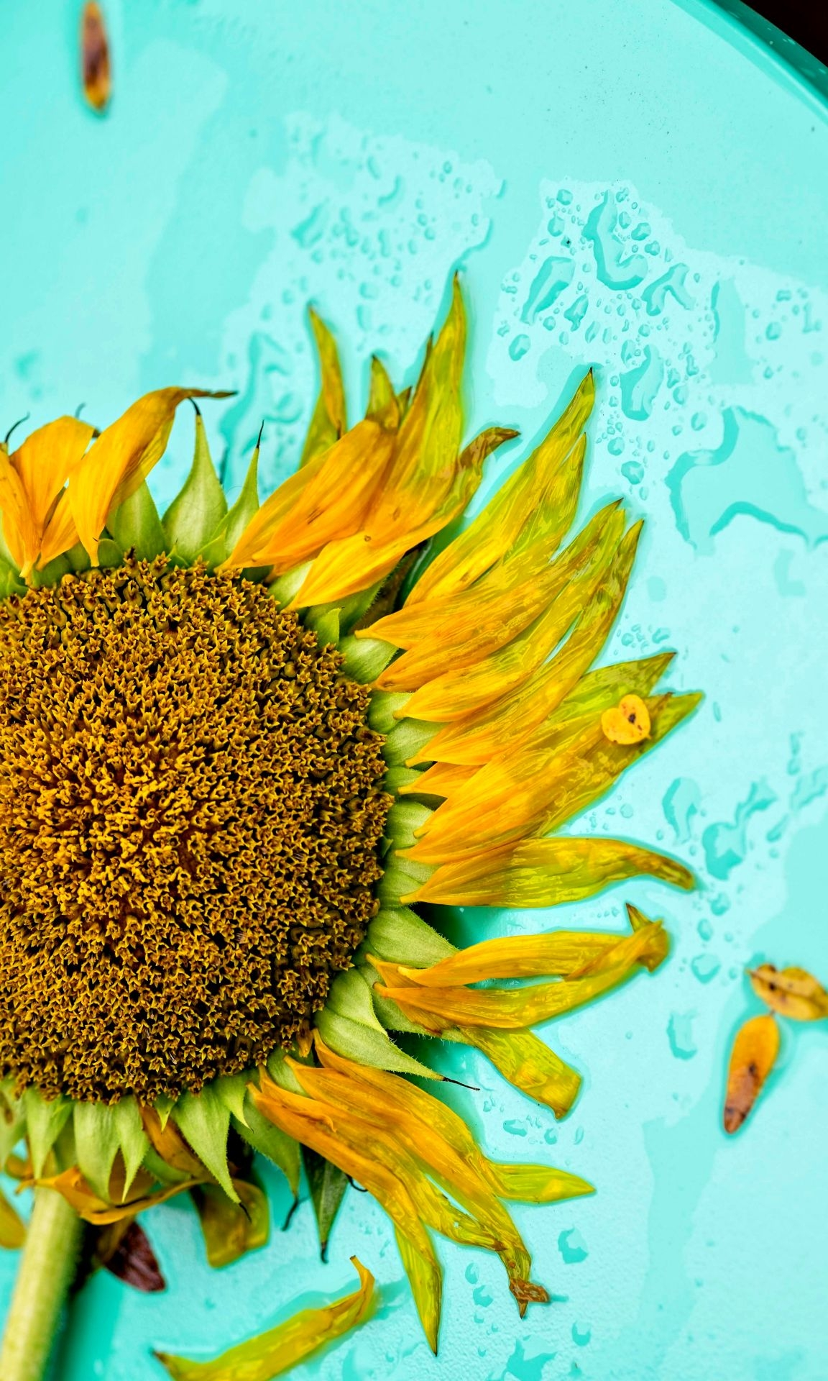
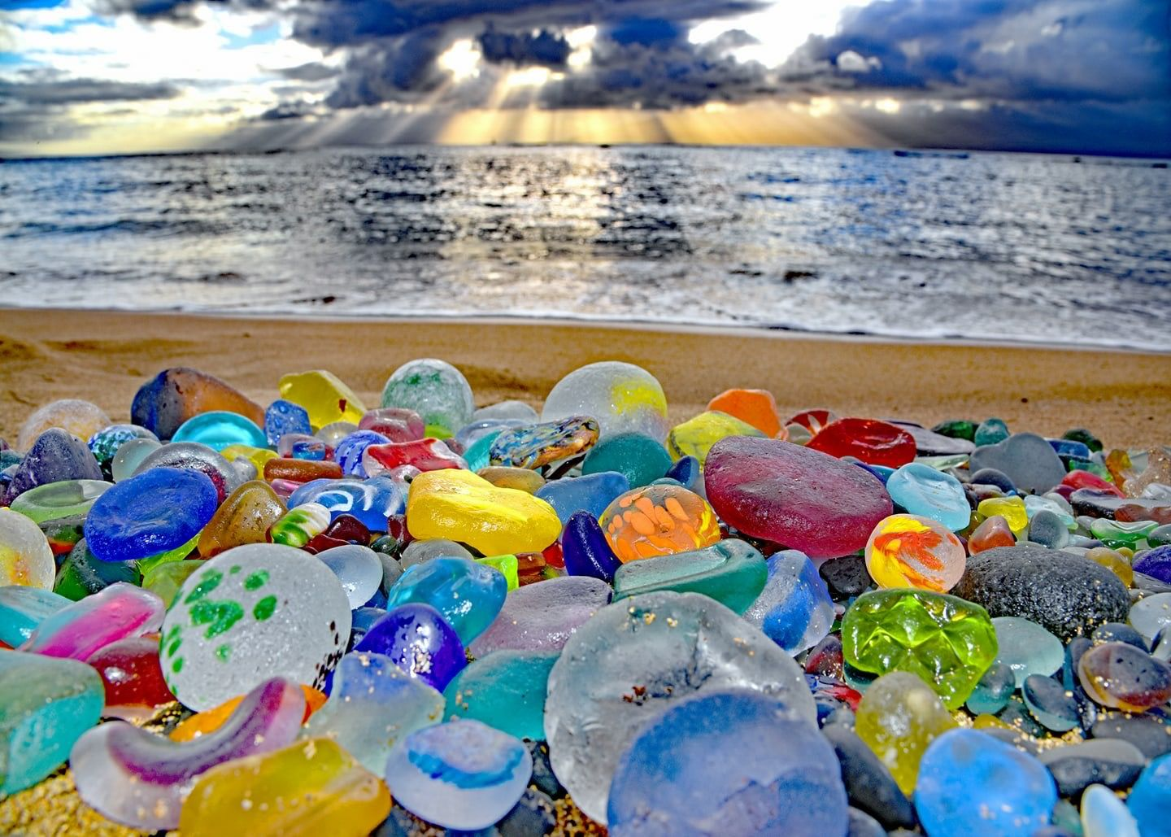
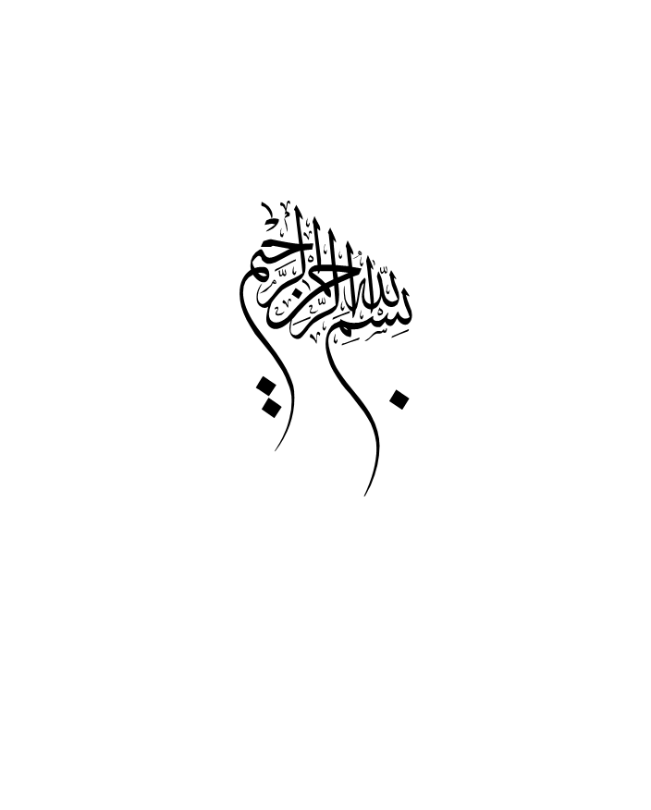

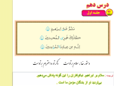


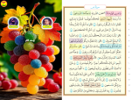

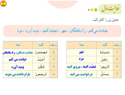
قرآن هشتم ، درس 10
جلسه اول
ویرایش 1404

Slide 2

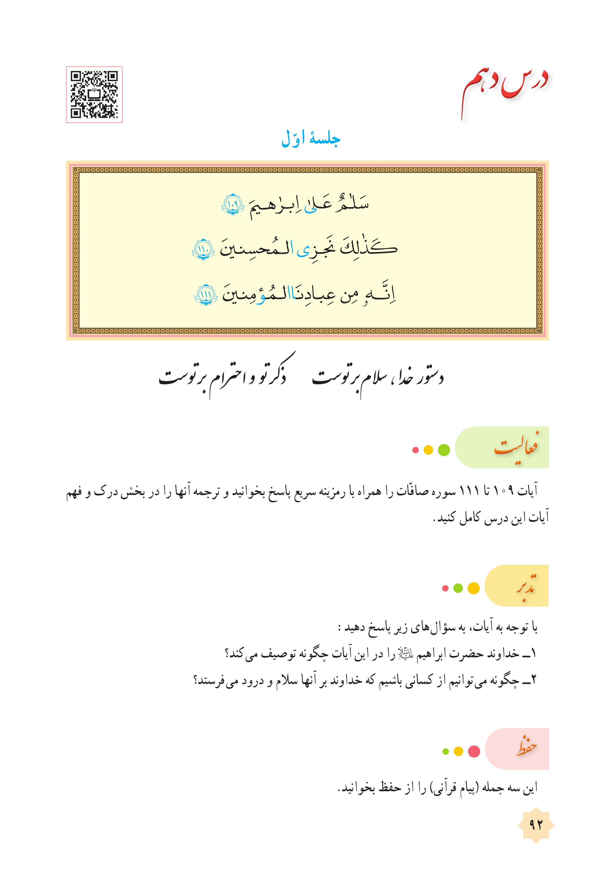
درس دهم
جلسه اول
92
صفحه
ترجمه : سلام بر ابراهیم. نیکوکاران را این گونه پاداش می‌دهیم.
بی‌تردید او از بندگان مؤمن ما است .

Slide 3



پیام تفسیری
سَلَامٌ عَلَىٰ إِبْرَاهِيمَ﴿109﴾
كَذَٰلِكَ نَجْزِي الْمُحْسِنِينَ ﴿110﴾
إِنَّهُ مِنْ عِبَادِنَا الْمُؤْمِنِينَ ﴿112﴾
(سوره طه ، آیه 109 تا 111)
پیام تفسیری
قرآن هشتم ، درس دهم
سلام بر ابراهیم .
نیکوکاران را این گونه پاداش می‌دهیم.
بی‌تردید او از بندگان مؤمن ما است.

Slide 4

پیام تفسیری آیه
1 - «سَلامٌ عَلى‌ إِبْراهِيمَ» : خداوند به انبيا سلام مى‌كند. البتّه درباره‌ى پيامبر اسلام صلى الله عليه و آله هم خدا و هم فرشتگان صلوات مى‌فرستند و هم به مؤمنان دستور صلوات و سلام مى‌دهد.
2 - «كَذلِكَ نَجْزِي الْمُحْسِنِينَ» : پاداش دادن به نيكوكاران، سنّت وبرنامه خداوند است.
3 – «نَجْزِي الْمُحْسِنِينَ» : ابراهيم، الگو و نمونه نيكوكاران است.
4 - «الْمُحْسِنِينَ‌ ... الْمُؤْمِنِينَ‌» : ايمان و احسان از يكديگر جدا نيست.

Slide 5
صفحه
92
در این آیات خداوند حضرت ابراهیم علیه السلام را با دو صفت مُحسن (نیکوکار) و مؤمن یاد می کند و بر او سلام و درود می فرستد.
اگر ما نیز پیامبران الهی همچون حضرت ابراهیم علیه السلام را الگوی خود قرار دهیم، به خداوند ایمان داشته باشیم و نیکوکار باشیم، قطعا مشمول سلام و درود خداوند واقع خواهیم شد.

Slide 6

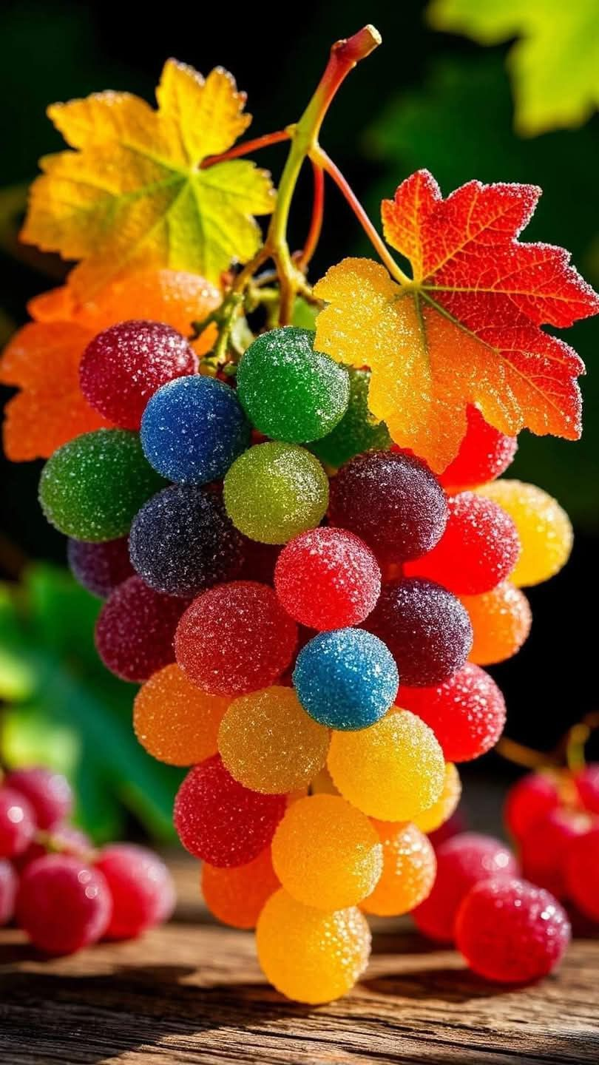
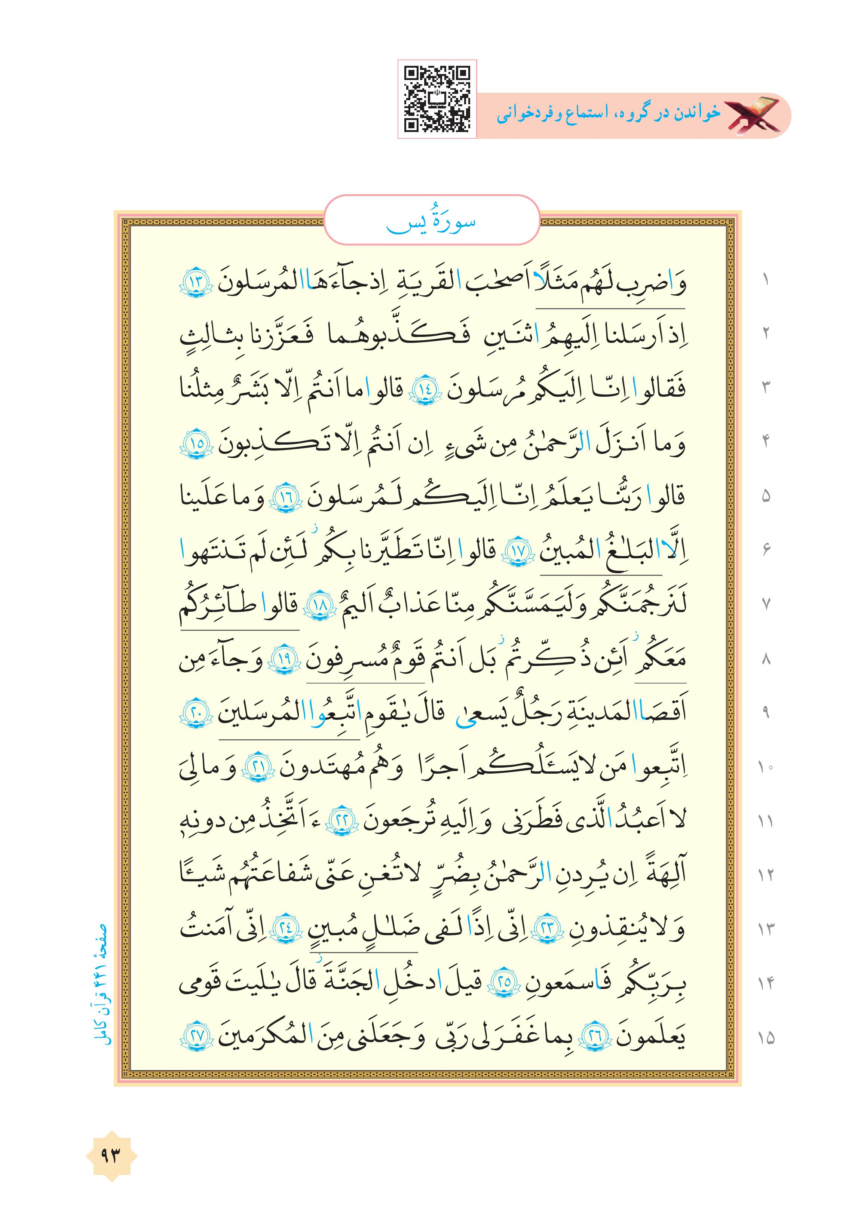

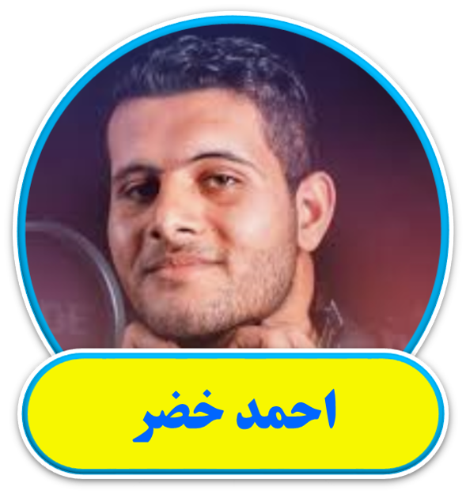
صفحه
93
یوسف کالو

Slide 7
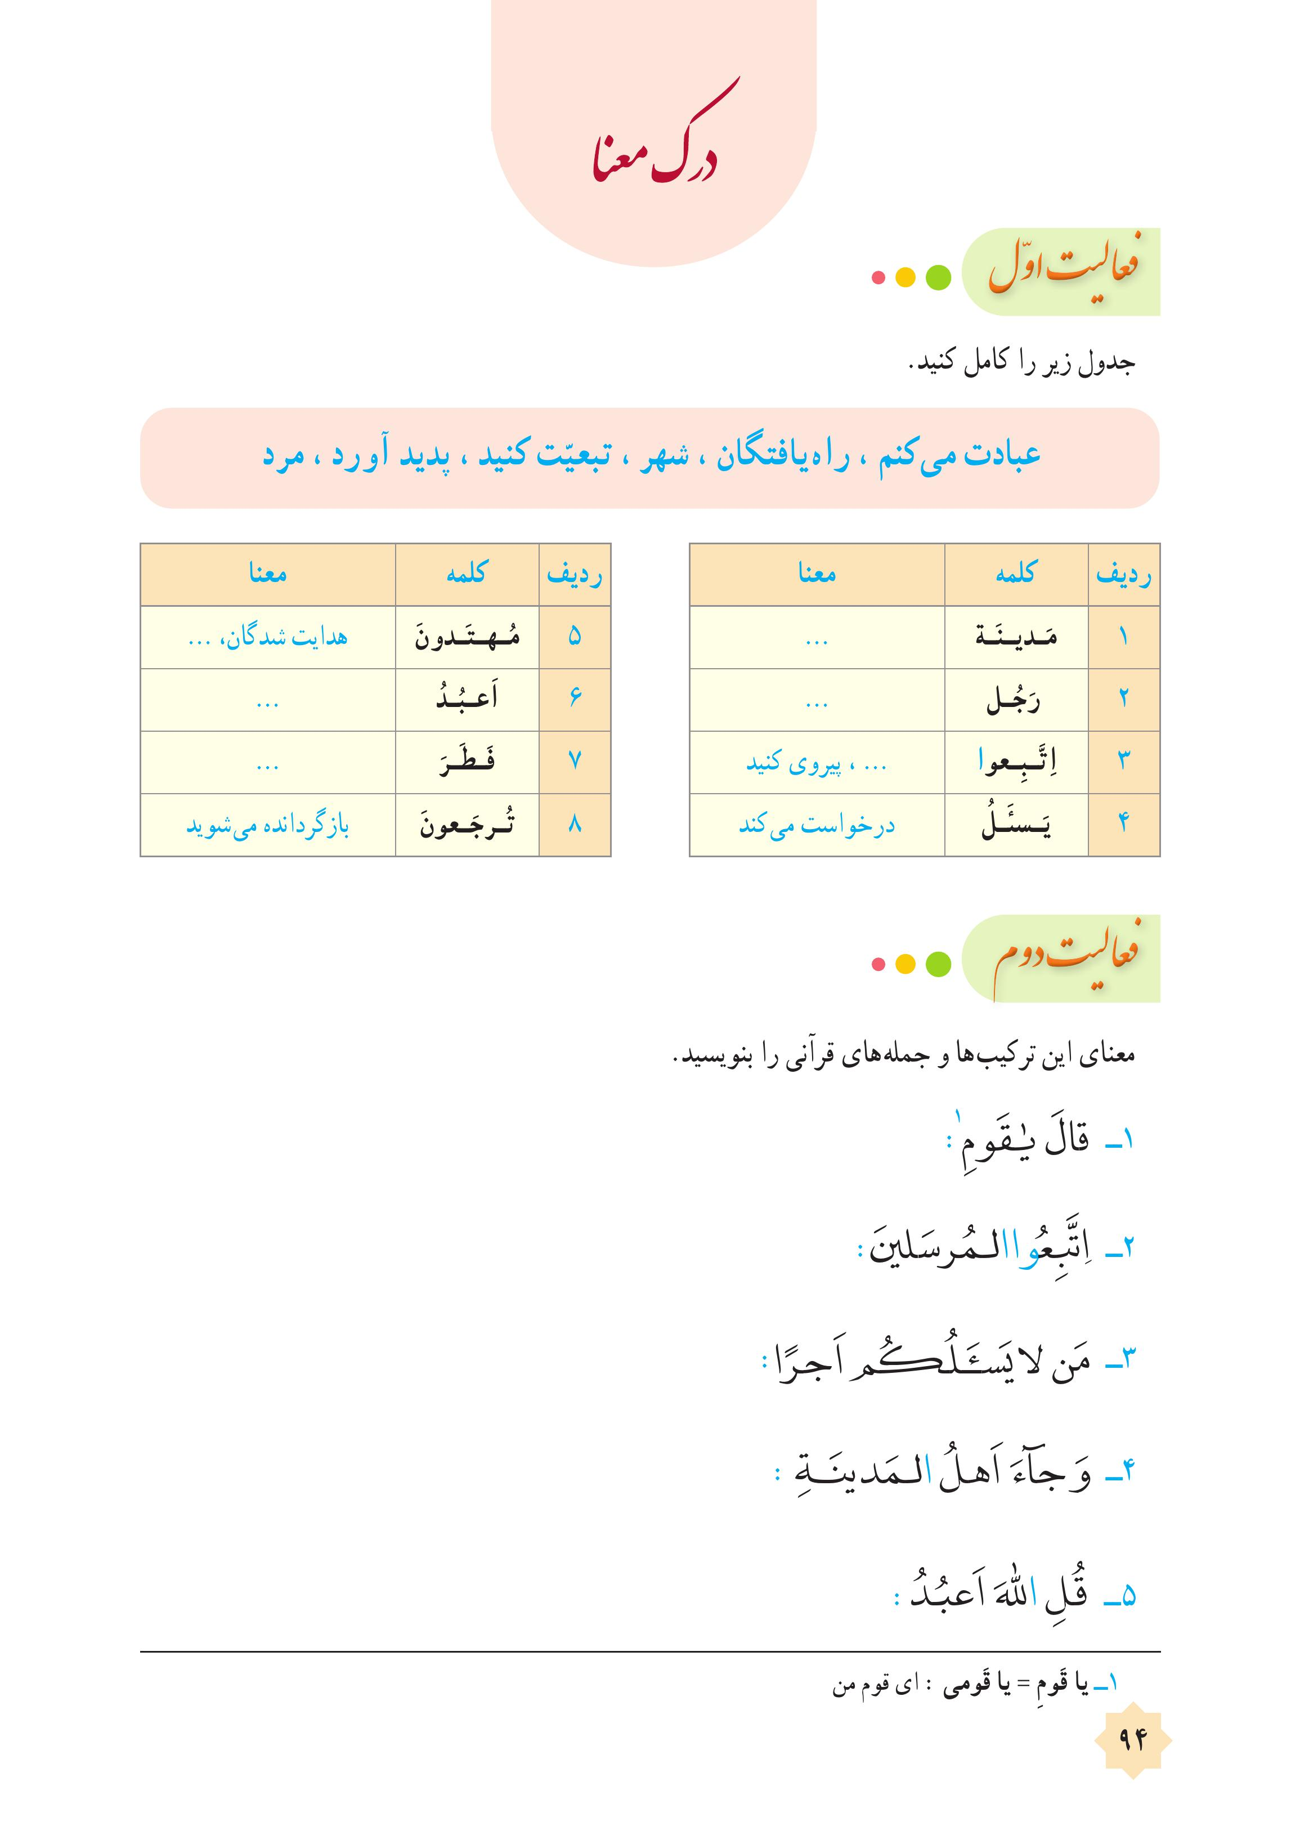
صفحه
94
هدایت شدگان ، راه یافتگان
شهر
عبادت می کنم
مَرد
پدید آورد
تبعیّت کنید ، پیروی کنید
بازگردانده می شوید
درخواست می کند

Slide 8

راهـنـمـا
برای حل فعالیت دوم به بعد
ردیف | کلمه | معنا
1 | جاءَ | آمد
2 | قالَ یـٰـقَومِ | گفت ای قوم من
3 | اِتَّبِعُوا | تبعیت کنید ، پیروی کنید
4 | مُرسَلینَ | پیامبران
5 | مَن | کسی که
6 | لا یَسئَلُکُم | درخواست نمی کند از شما
7 | اَجر | پاداش
8 | هُم مُهتَدونَ | آن ها هدایت شده اند
9 | اِلَیهِ | به سوی او
10 | تُرجَعونَ | بازگردانده می شوید

Slide 9
صفحه
94
گفت ای قومِ من
پیروی کنید از پیامبران
کسی که درخواست نمی کند از شما پاداشی
و آمدند اهل شهر
بگو خدا را عبادت می کنم

Slide 10
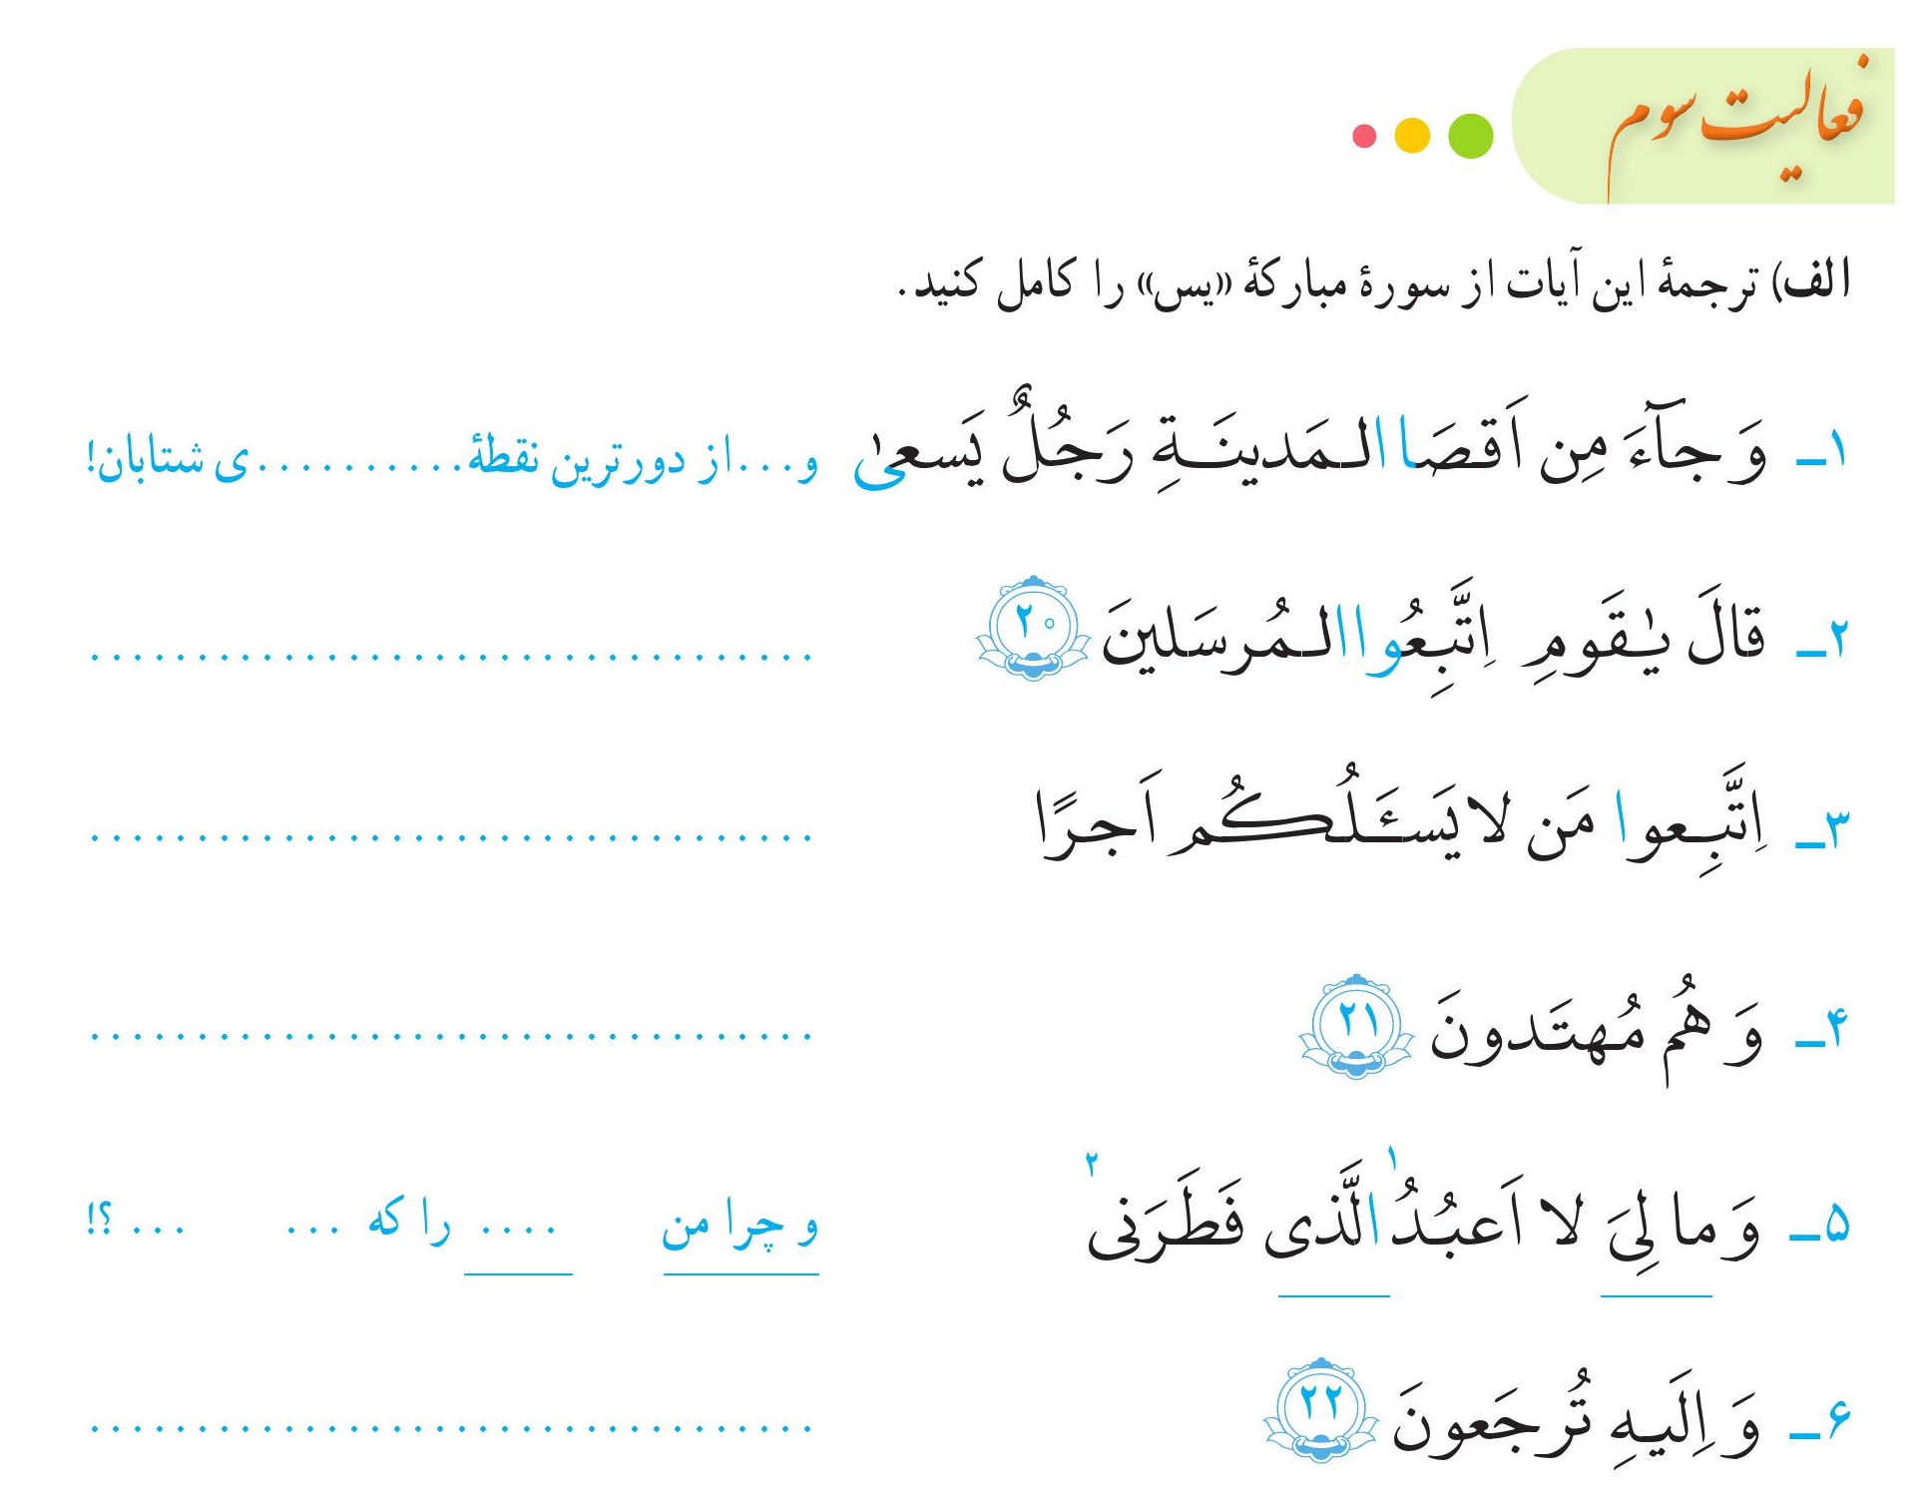
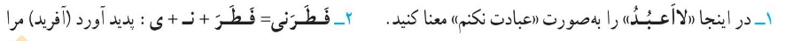
صفحه
95
فعالیتهای این صفحه به عنوان تکلیف نوشته شود.

